Slide 1
Sistemas Operacionais e Aplicativos de Escritório
Quem? Quando? Prós e Contras
Miguel Ananias Alves – INFO D

Slide 2
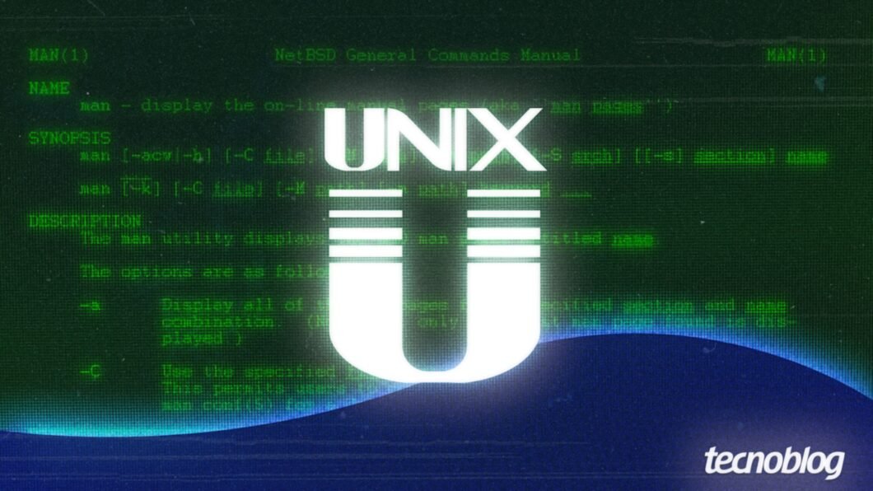
unix
O Unix foi criado em 1969 por Ken Thompson e Dennis Ritchie nos laboratórios da AT&T Bell Labs. Seu kernel é tradicionalmente monolítico, conhecido pela estabilidade e segurança. Serviu de base para o desenvolvimento do Linux e do macOS.
Prós
Muito estável
Seguro
Base para outros sistemas modernos
Contras
Pouco comum em PCs domésticos
Algumas versões são pagas

Slide 3
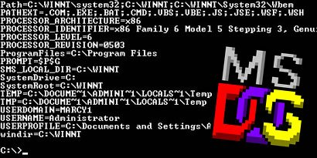
MS-dos
O MS-DOS foi lançado em 1981 pela Microsoft. É um sistema baseado em linha de comando e não possui kernel multitarefa moderno, funcionando em modo monotarefa. Foi muito utilizado nos anos 80 e início dos 90.
Prós
Muito leve
Simples
Contras
Sem interface gráfica
Não é multitarefa
Ultrapassado

Slide 4
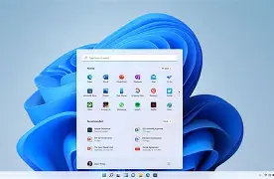
Windows
O Windows é um sistema operacional desenvolvido pela Microsoft, fundada por Bill Gates e Paul Allen. Sua primeira versão foi lançada em 1985. Ele utiliza o kernel Windows NT, que é do tipo híbrido, combinando características de microkernel e monolítico. É o sistema mais usado em computadores pessoais no mundo.
Prós
Alta compatibilidade com programas e jogos
Kernel estável e com suporte a multitarefa
Fácil de usar
Muito utilizado em empresas
Contras
Sistema pago
Kernel fechado (não é open source)
Mais visado por vírus

Slide 5
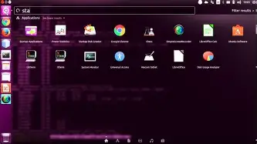
Linux
O Linux é um sistema operacional de código aberto criado por Linus Torvalds em 1991. Ele utiliza o kernel Linux, que é monolítico modular, permitindo alto desempenho e personalização. É amplamente usado em servidores, supercomputadores e também em computadores pessoais.
Prós
Gratuito
Kernel open source
Muito estável e seguro
Excelente desempenho em servidores
Contras
Pode exigir mais conhecimento técnico
Nem todos os softwares comerciais têm suporte

Slide 6
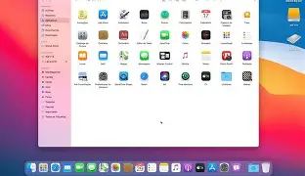
Mac-os
O macOS é o sistema operacional da Apple Inc. para computadores Mac. Sua versão moderna (Mac OS X) foi lançada em 2001. É baseado no sistema NeXTSTEP, desenvolvido por Steve Jobs, e utiliza o kernel XNU, que é híbrido (baseado em Mach + BSD). É conhecido pela estabilidade e integração com o hardware da Apple.
Prós
Muito estável
Ótima integração com hardware
Seguro
Interface elegante
Contras
Sistema fechado
Funciona apenas em dispositivos Apple
Alto custo

Slide 7
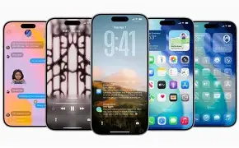
ios
O iOS foi lançado em 2007 pela Apple Inc. para o iPhone. Utiliza o kernel XNU, o mesmo do macOS, otimizado para dispositivos móveis, oferecendo alto desempenho e segurança.
Prós
Muito seguro
Ótima otimização
Atualizações frequentes
Contras
Sistema fechado
Funciona apenas em aparelhos Apple

Slide 8

android
O Android foi lançado em 2008, inicialmente desenvolvido pela Android Inc., fundada por Andy Rubin, e posteriormente adquirida pelo Google. Ele é baseado no kernel Linux, adaptado para dispositivos móveis, e é atualmente o sistema mais utilizado em smartphones no mundo.
Prós
Base Linux (estável e segura)
Muito personalizável
Grande variedade de aparelhos
Contras
Fragmentação entre fabricantes
Atualizações podem demorar

Slide 9
Aplicativos de escritórios
Pacote Office vs Google

Slide 10
Processadores de texto
Critério | Microsoft Word | Google Docs
Custo | Licença ou assinatura | Grátis
Colaboração em tempo real | Sim (menos fluido) | Simples e imediato
Funciona offline | Sim | Precisa ativar (Offline no Drive)
Ferramentas avançadas | Formatação, estilos, referências | Simples e suficientes
Salvar/armazenar | No PC ou OneDrive | Automaticamente no Google Drive
Melhor para | Documentos longos e profissionais | Trabalhos rápidos e colaborativos
Word é mais completo para formatação profissional;
Google Docs é mais fácil de usar e colaborativo.

Slide 11
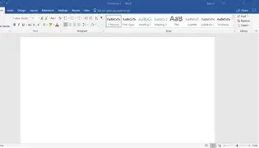
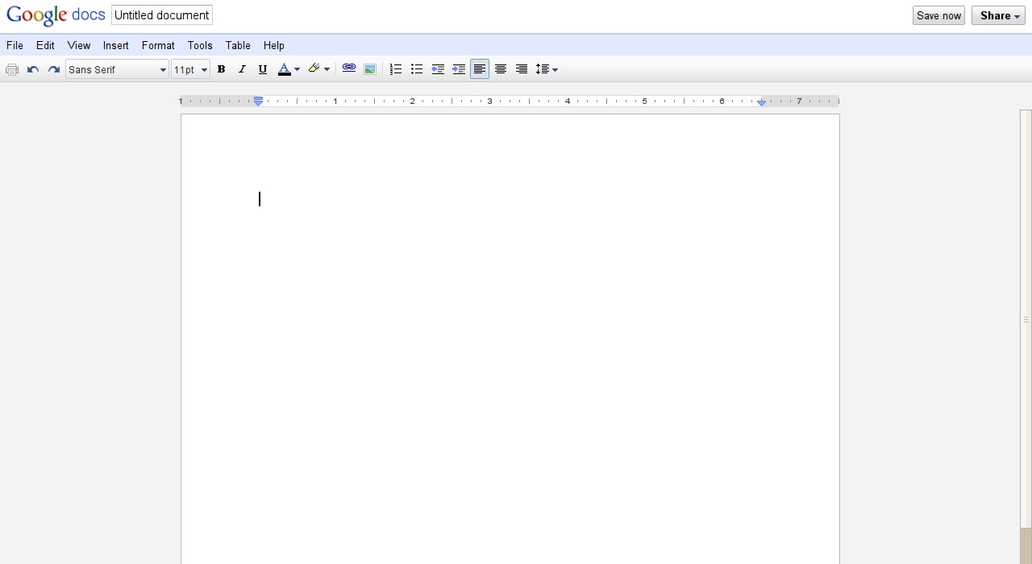
microsoft Word / google docs

Slide 12
Planilhas Eletrônicas
Critério | Microsoft Excel | Google Planilhas (Sheets)
Custo | Licença ou assinatura | Grátis
Colaboração em tempo real | Sim (menos fluido) | Melhor colaboração
Funciona offline | ✅ | Pode — via Drive
Ferramentas avançadas | Macros, pivot, data tools | Suficiente para uso comum
Limite de dados | Altíssimo | Menor em grandes tabelas
Melhor para | Análises complexas e dados grandes | Trabalho colaborativo e básico
Excel é ideal para análises complexas e profissionais;
Sheets é ótimo para colaboração e uso simples.

Slide 13
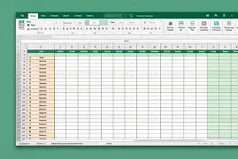
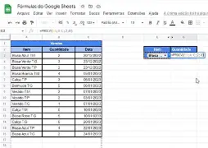
Microsoft excel / google planilhas

Slide 14
Apresentações gráficas
Critério | PowerPoint | Google Slides
Custo | Licença ou assinatura | Grátis
Colaboração em tempo real | Sim (menor destaque) | Fácil e rápido
Animações/Design avançado | ⭐⭐⭐ | ⭐⭐
Funciona offline | Sim | Com Drive offline
Salvar/armazenar | PC ou OneDrive | Google Drive
Melhor para | Apresentações elaboradas | Apresentações simples e colaborativas
PowerPoint tem mais recursos criativos e efeitos;
Google Slides é mais simples e excelente para trabalho em equipe.

Slide 15
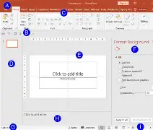
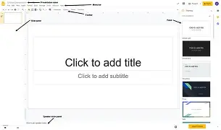
PowerPoint / google slides

